Slide 1

Εισαγωγή στα Ηλεκτρονικά Εξαρτήματα και την Ηλεκτρονική Επιστήμη
facebook.com/schoolspace.chania
http://www.schoolspace.gr

Slide 2
Τι είναι ρεύμα;
Τι είναι κύκλωμα;
Τι είναι τάση;
Τι είναι τα Volt, Ampere, Ωμ;

Slide 3
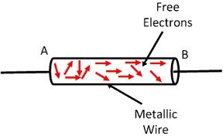
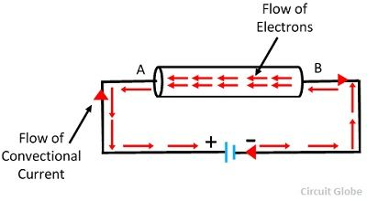
Τι είναι ρεύμα;

Slide 4
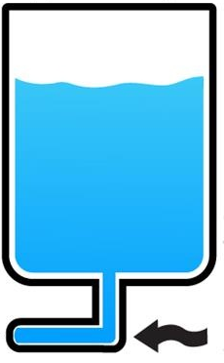
Τάση – Ένταση - Αντίσταση
Τάση:
Η δύναμη που αναγκάζει τα ηλεκτρόνια να κινηθούν (όπως η πίεση σε μια δεξαμενή).
Αντίσταση:
Το εμπόδιο που προβάλλει ο αγωγός στην κίνηση του ρεύματος
Ένταση:
Η ροή των ηλεκτρονίων μέσα από τον αγωγό. Όσο μεγαλύτερη τάση, τόσο μεγαλύτερο και το ρεύμα

Slide 5


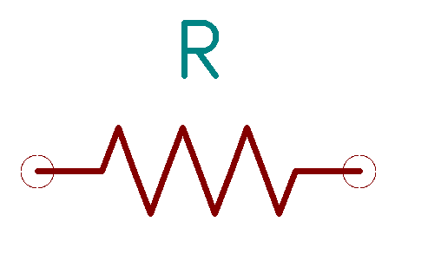
Αντιστάσεις
Τα χρώματα δίνουν την τιμή της αντίστασης.
Θα το δούμε παρακάτω!

Slide 6
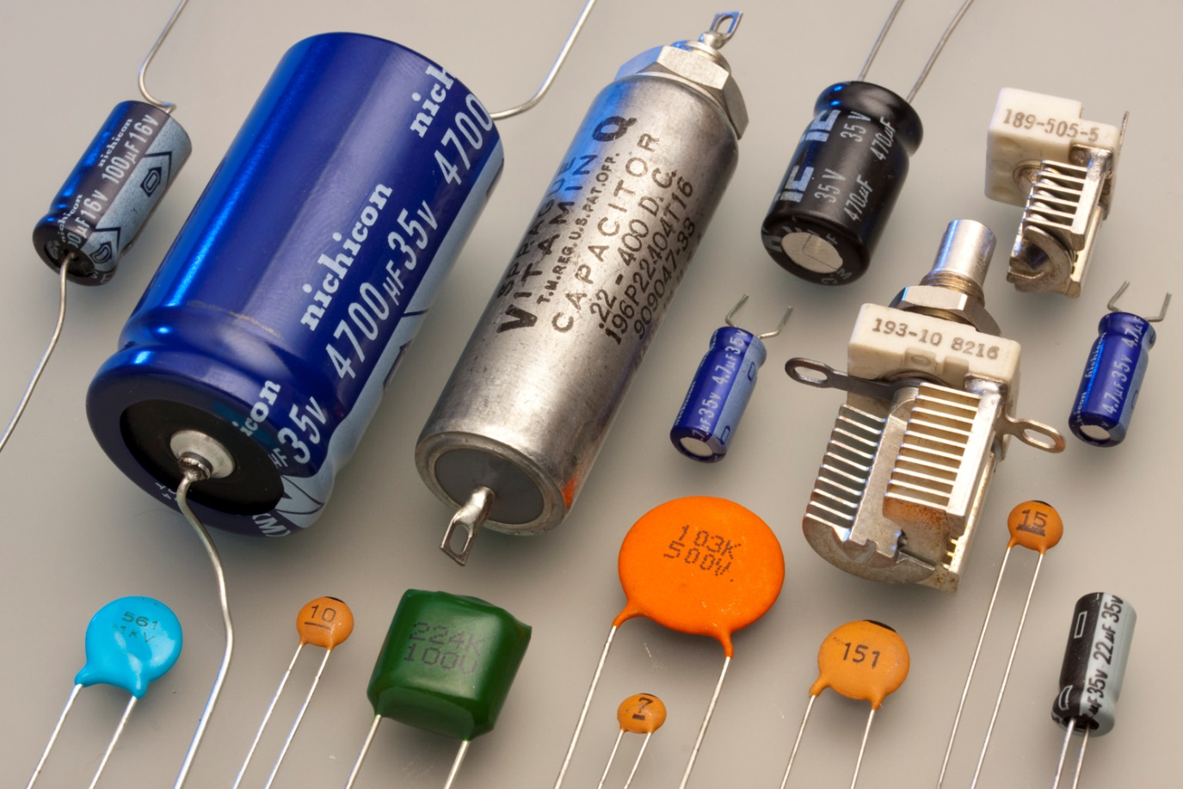
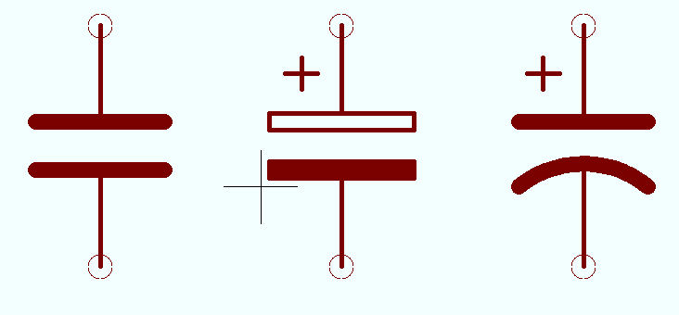
Πυκνωτές

Slide 7
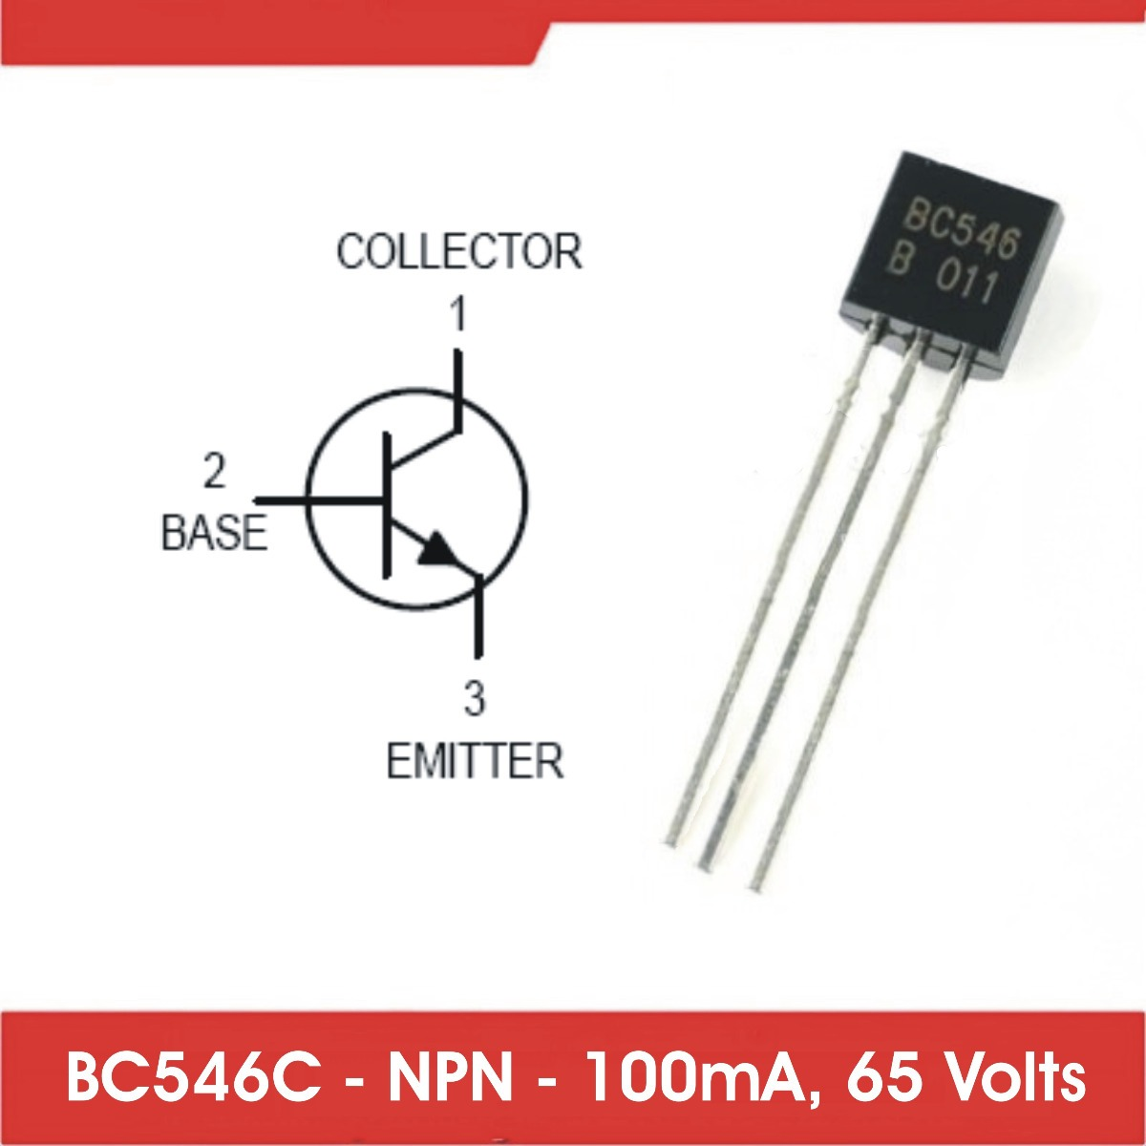
Τρανζίστορ
Συλλέκτης (C)
Βάση (B)
Εκπομπός (Ε)
Τρανζίστορ Γενικής Χρήσης
C B E

Slide 8
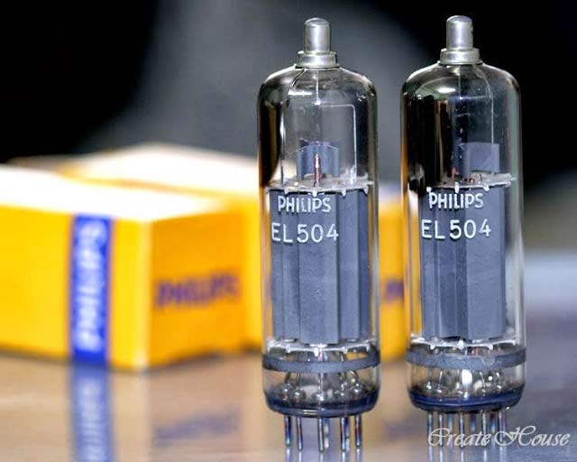
Λυχνία Κενού

Slide 9
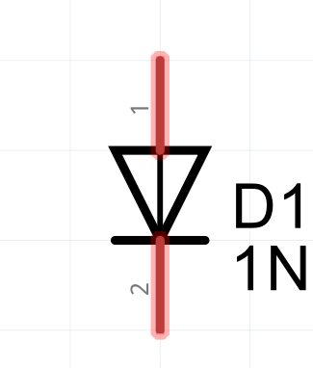
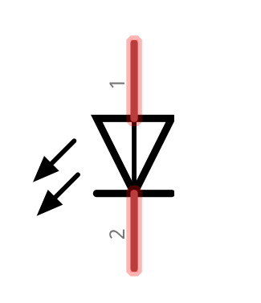

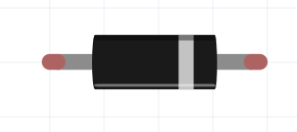
Δίοδοι και LED

Slide 10
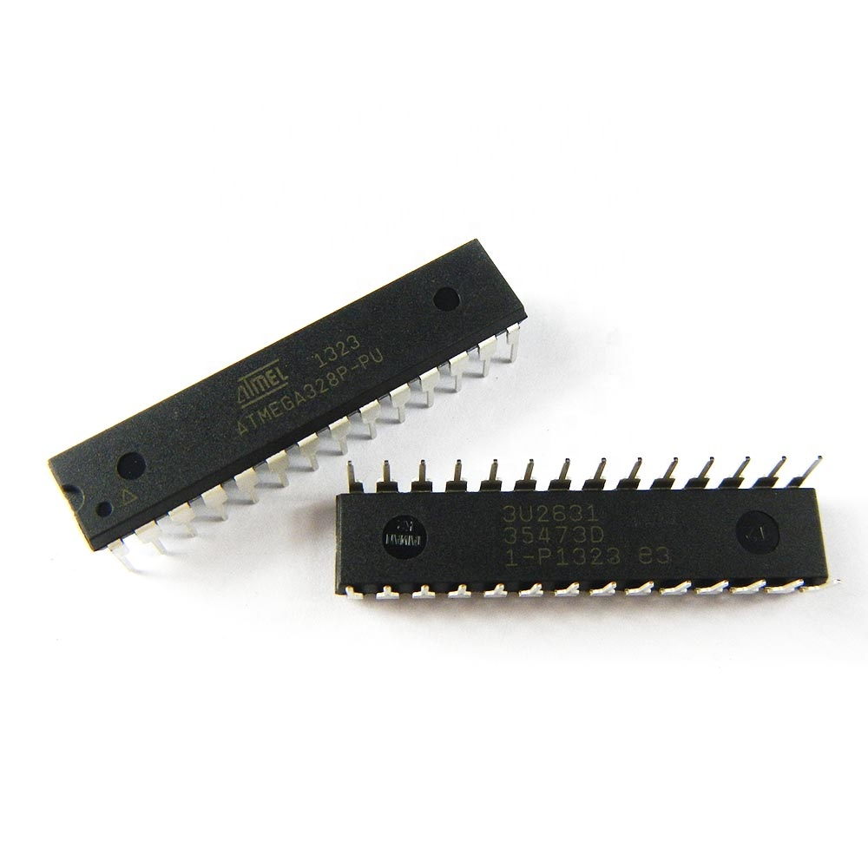
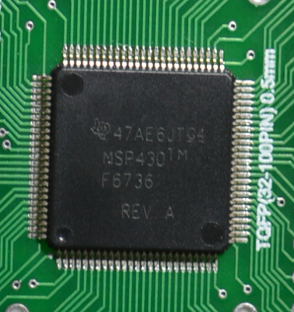
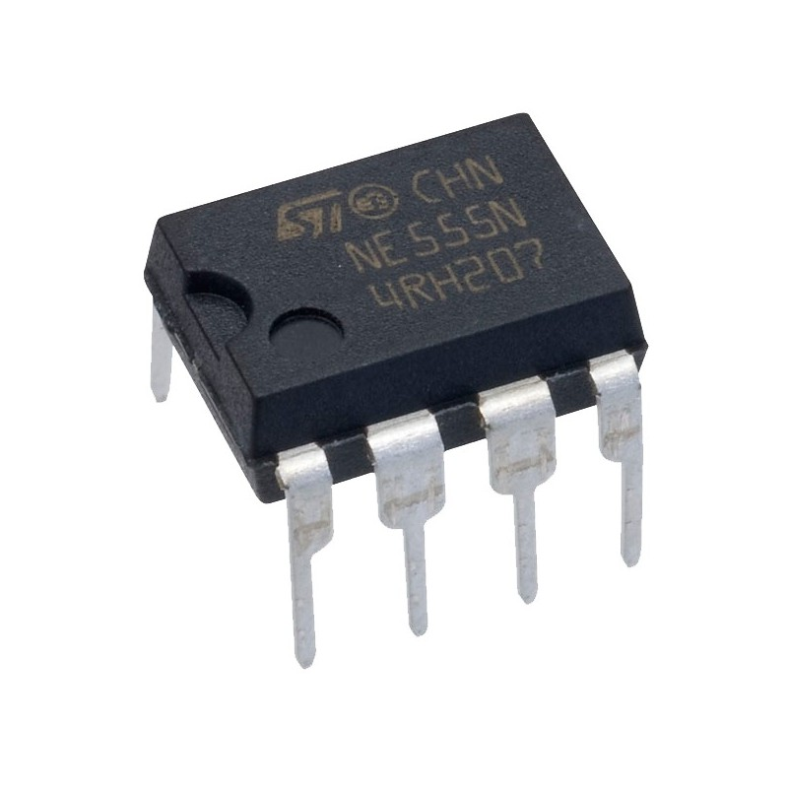
Ολοκληρωμένα Κυκλώματα
Ολοκληρωμένα Κυκλώματα (ICs)
Περιέχουν δεκάδες ως και δις εξαρτήματα σε ένα μικρό κέλυφος!

Slide 11
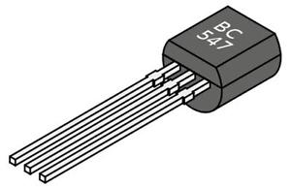
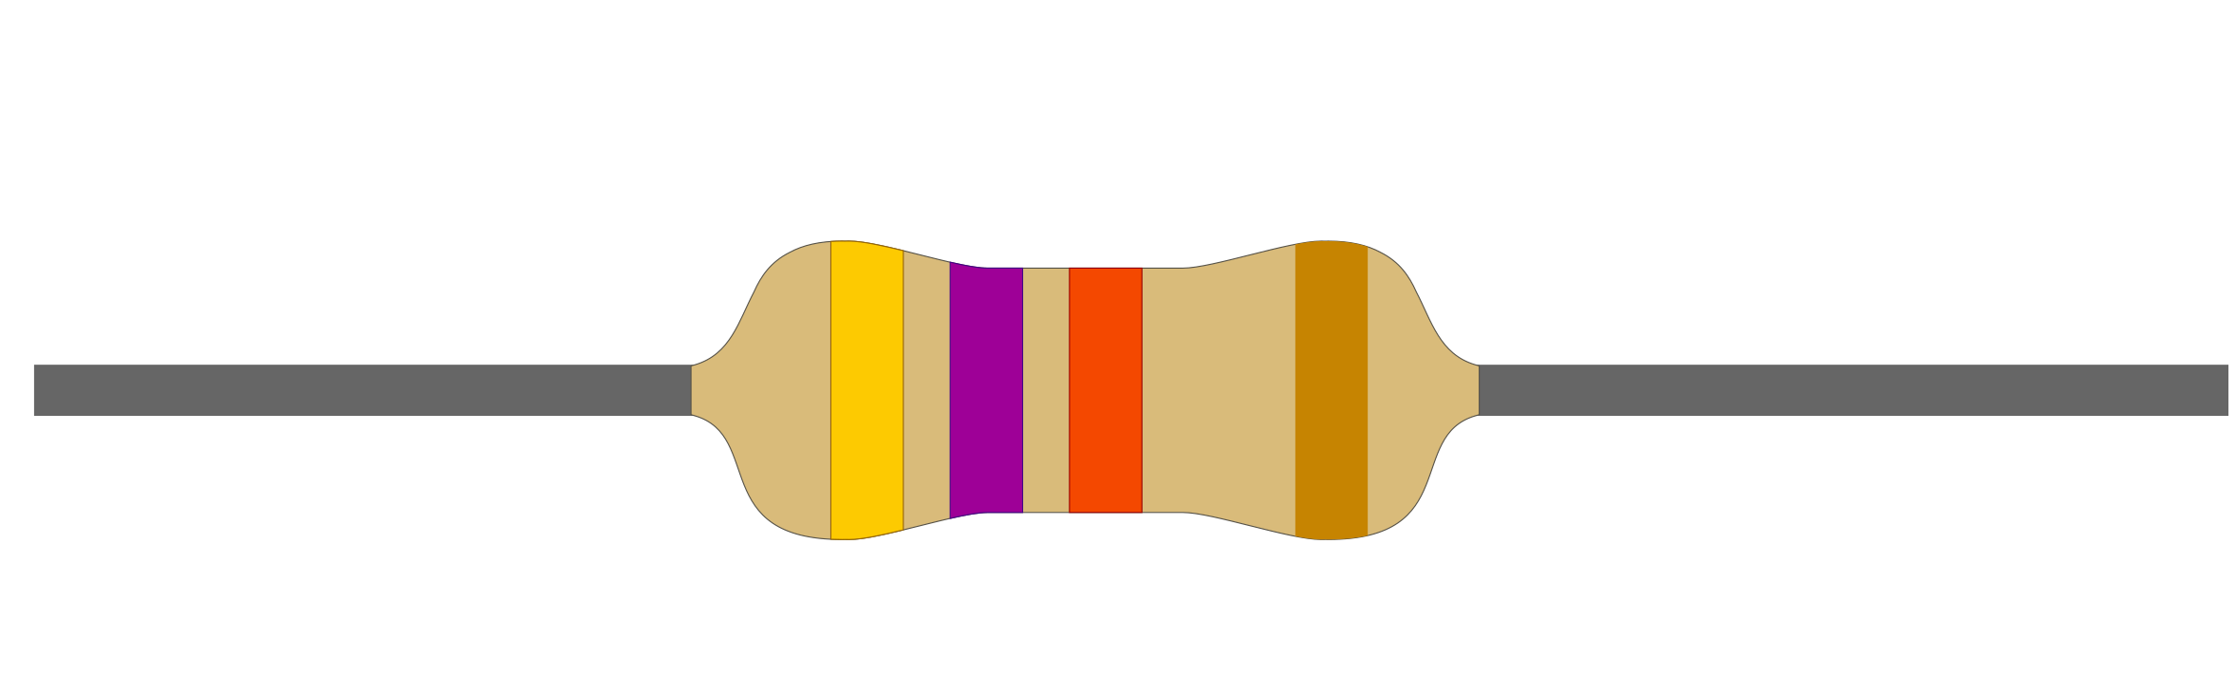
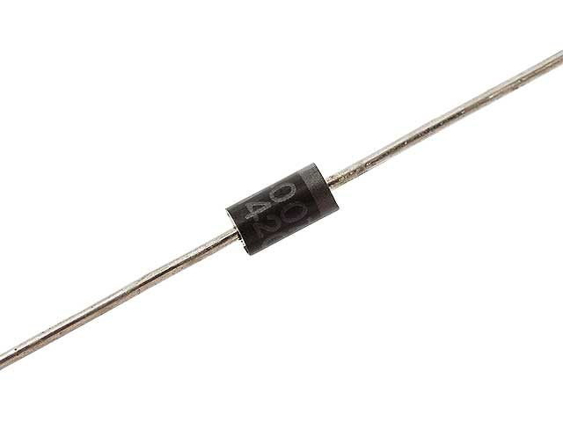
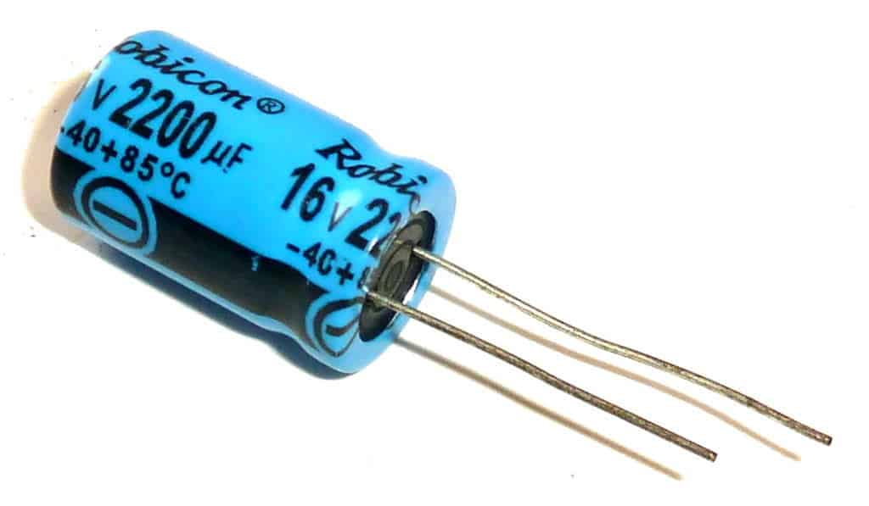
Καταλήγοντας...
Transistor
Αντίσταση
Through Hole
Τεχνολογία
Δίοδος
Πυκνωτής

Slide 12
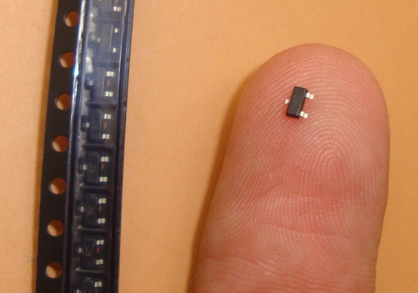
Τα εξαρτήματα τεχνολογίας SMD δεν μπορούν
να χρησιμοποιηθούν εύκολα σε πειράματα!

Slide 13

Μικροελεγκτές / Arduino

Slide 14
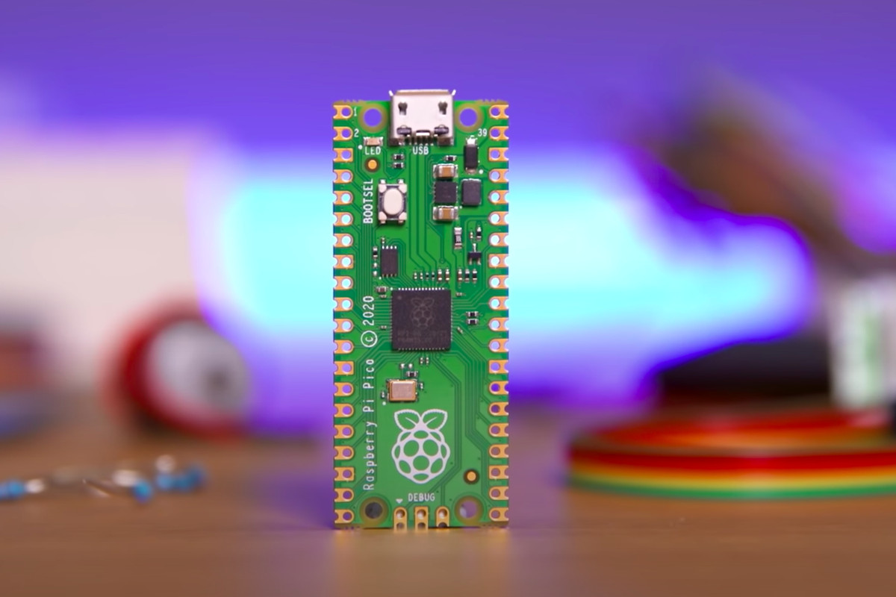
Μικροελεγκτές / Raspberry Pico

Slide 15


Γλώσσες Προγραμματισμού
Assembly
Machine Code

Slide 16
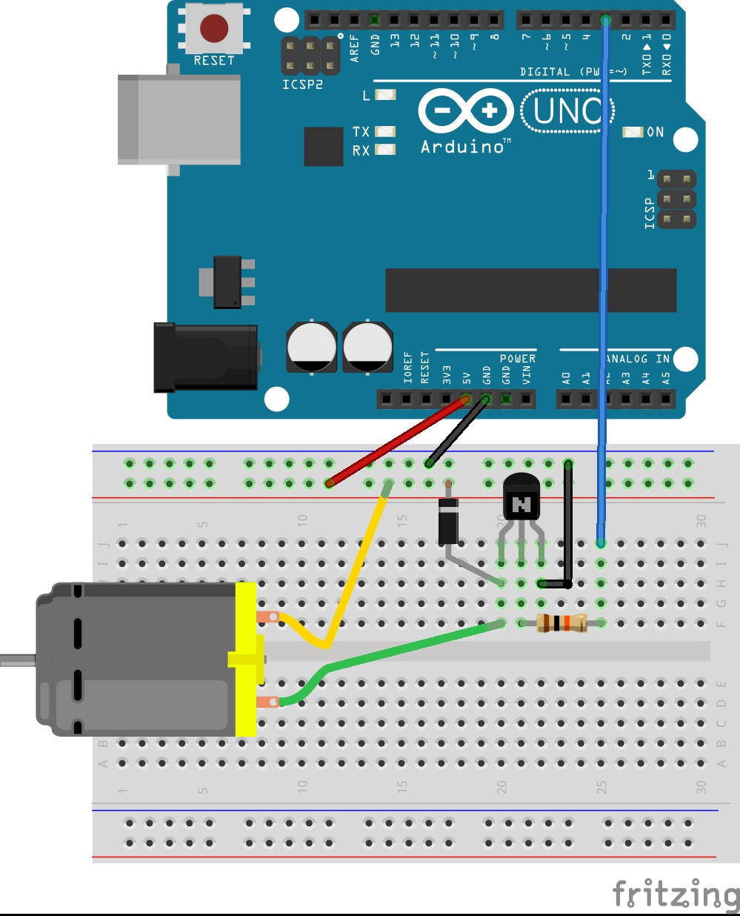

Slide 17
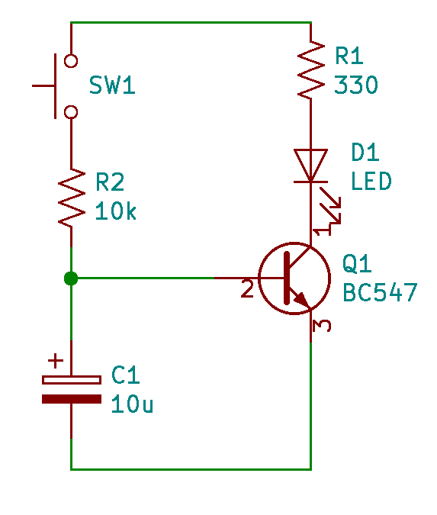
Ένα κύκλωμα
Αναγνωρίζετε
τα εξαρτήματα;
Q1
D1
R1
R2
C1

Slide 18
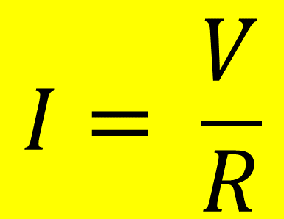
Νόμος του Ωμ
Τάση:
Μετριέται σε Volts
Ρεύμα:
Μεγαλώνει όσο μικρότερη η αντίσταση ή μεγαλύτερη η τάση. Μετριέται σε Αmpere (A)
$$I= \frac{V}{R}$$
Αντίσταση:
Οφείλεται στον αγωγό. Μετριέται σε Ωμ (Ω)

Slide 19
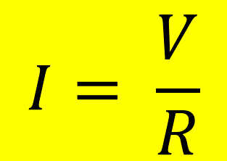

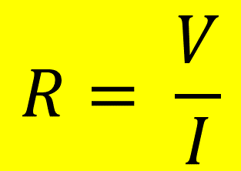
V
$$V=IR$$
I
R
$$I= \frac{V}{R}$$
$$R= \frac{V}{I}$$

Slide 20
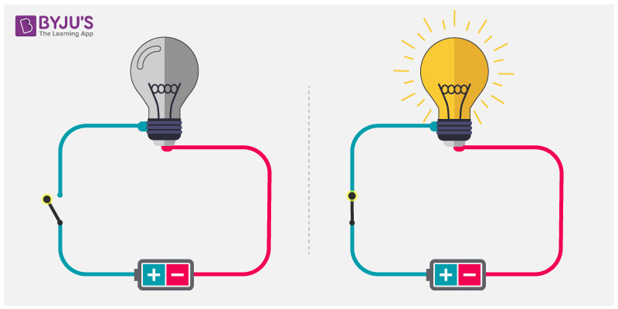
Κύκλωμα
Κύκλωμα:
Μια κλειστή διαδρομή με αγωγούς και ηλεκτρικά στοιχεία μέσα από τα οποία μπορεί να διέλθει ρεύμα

Slide 21
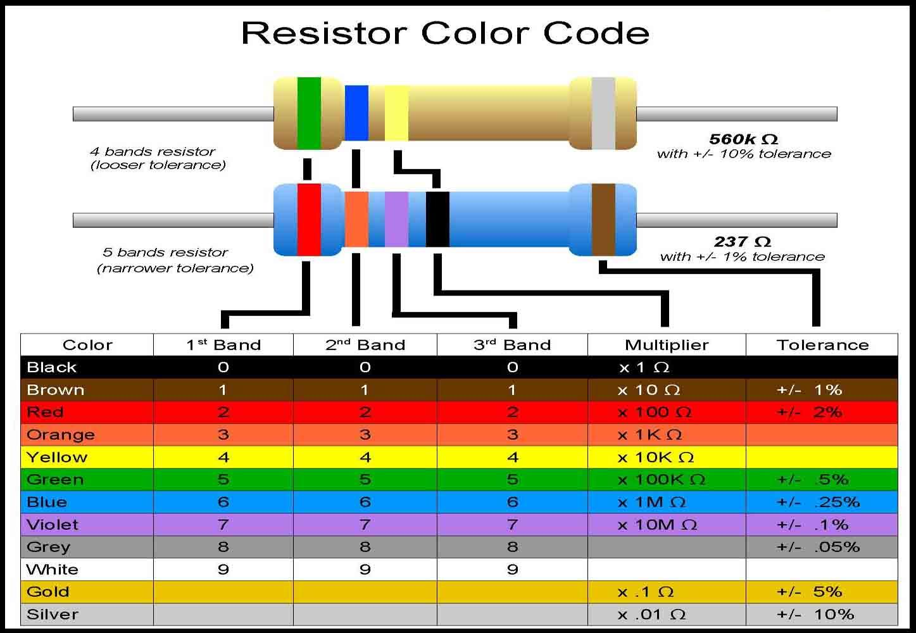

Slide 22
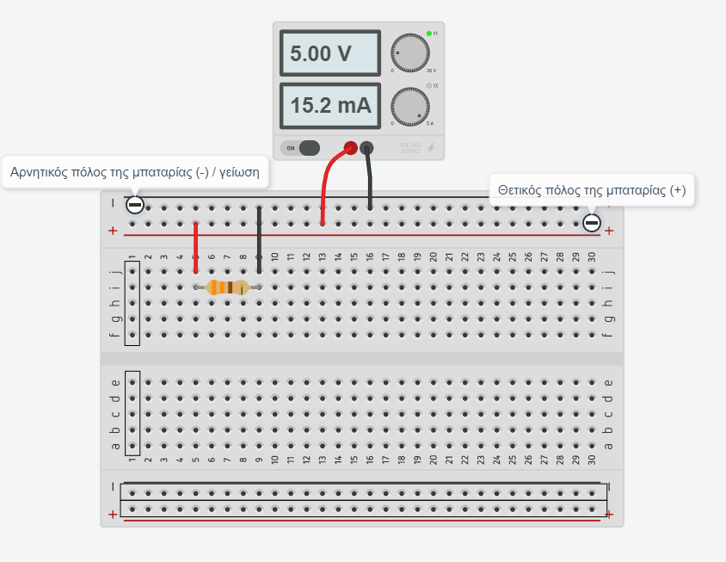

Slide 24
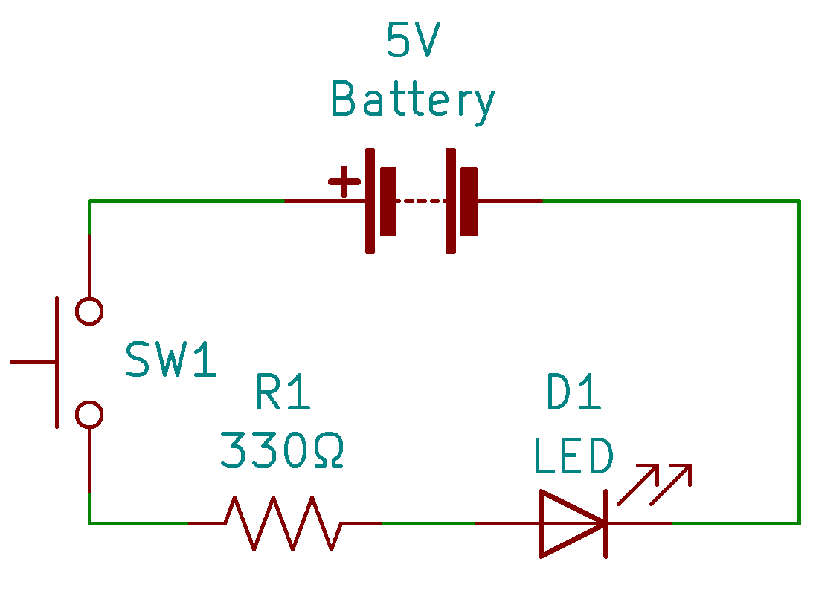

Slide 25
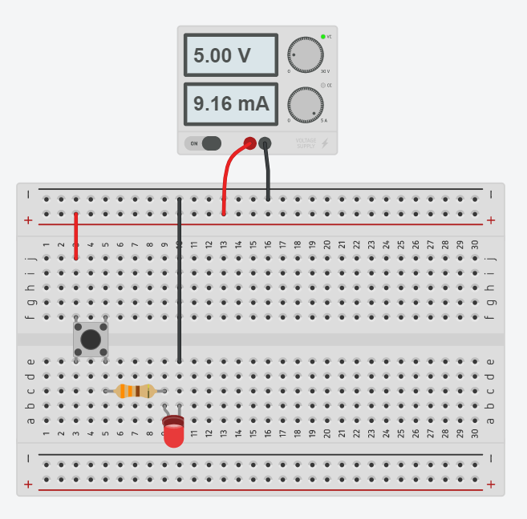
Θετικός ακροδέκτης

Slide 26
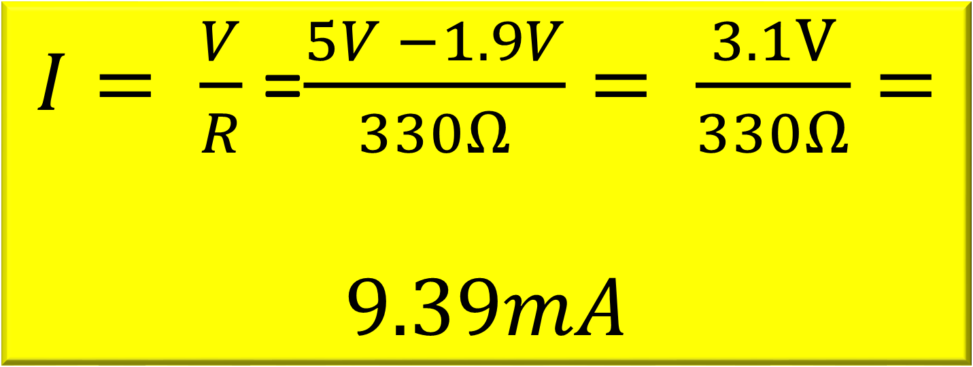
Γιατί 9.16 mA;
Για να ανάψει ικανοποιητικά ένα συνηθισμένο LED τυπικά χρειάζονται 10mA
Τάση στο
LED
$I= \frac{V}{R}$ =$\frac{5V −1.9V}{330Ω}= \frac{3.1V}{330Ω}=$
$$9.39mA$$

Slide 27
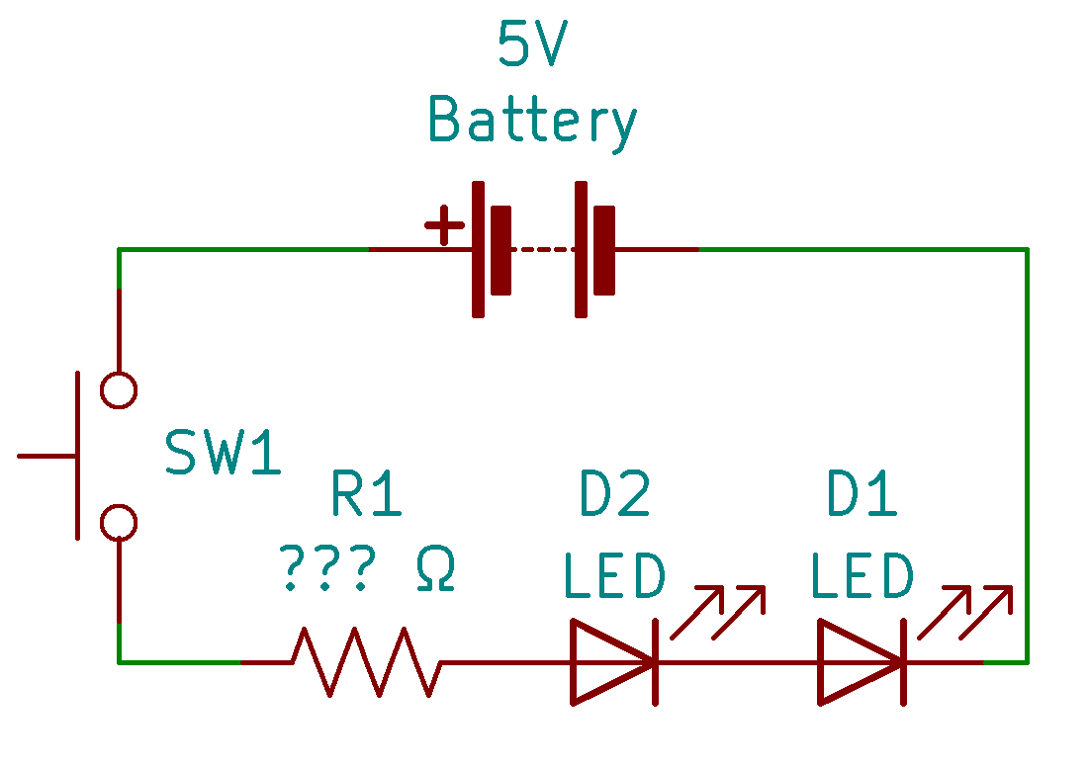

Slide 28
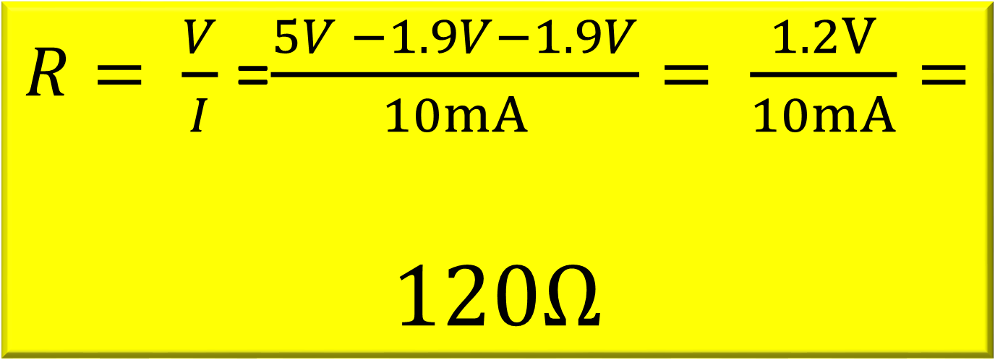
Υπολογισμός Νέας Αντίστασης
Τάση στο
LED1
Τάση στο
LED2
Για να ανάψει ικανοποιητικά ένα συνηθισμένο LED τυπικά χρειάζονται 10mA
$R= \frac{V}{I}$ =$\frac{5V −1.9V−1.9V}{10mA}= \frac{1.2V}{10mA}=$
$$120Ω$$

Slide 29
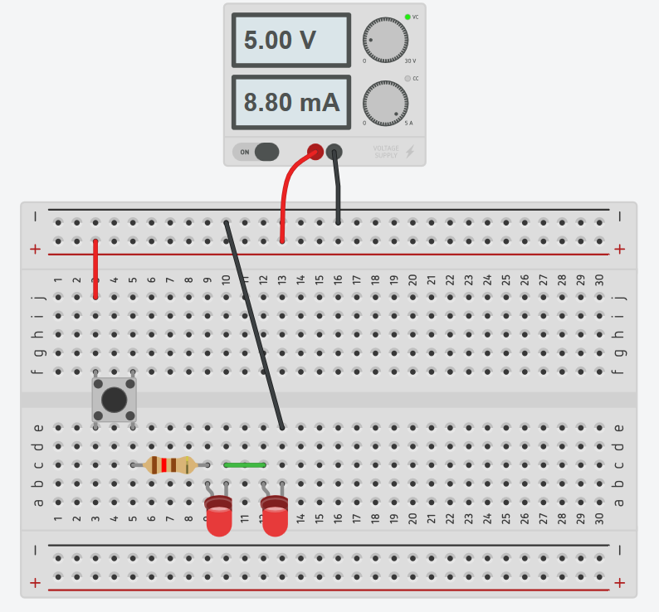
Θετικός ακροδέκτης

